Slide 1
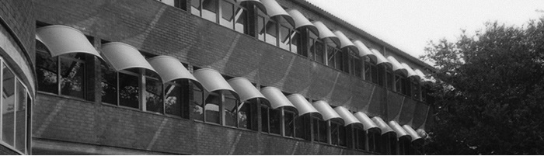

SMX Mòdul 5: Xarxes Locals
UF1 Introducció a les xarxes locals
RA1 Introducció a les xarxes locals
Professorat SMX

Slide 2
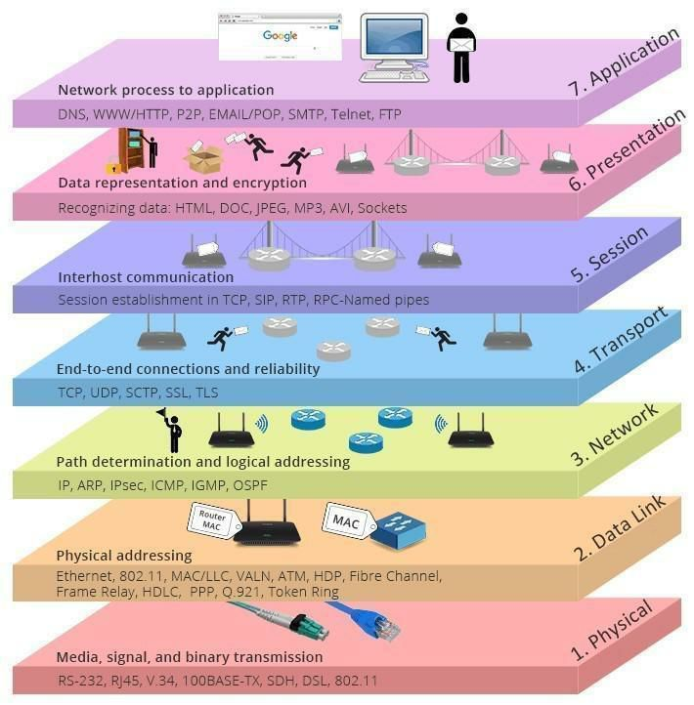

Introducció

Slide 3
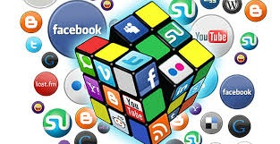
Introducció
Actualment, el món de les comunicacions, i en particular les xarxes de comunicacions, constitueixen un dels mons més actius. Qui no és usuari d’alguna xarxa?
 | La necessitat que els aparells que formen aquestes tecnologies i les seves comunicacions estiguin funcionant correctament i sense interrupcions va generar el naixement de nous perfils professionals, com els tècnics de sistemes microinformàtics i xarxes.
Les persones sempre han tingut la necessitat de comunicar-se i d’intercanviar informació, però la distància i el temps sempre han estat uns importants inconvenients. Avui l’ús de les xarxes informàtiques i internet ens ha portat nous paradigmes, com la «ubiqüitat» i la immediatesa que ens condueixen cap a un excés de informació que alguns autors anomenen «infoxicació».
Els ordinadors, els mòbils, les tauletes, són màquines especialitzades en processar informació d’acord amb unes instruccions preestablertes, però no sempre la informació es produeix o s’emmagatzema al mateix lloc on es processa, de forma que caldrà transportar les dades des del seu lloc d’origen fins al lloc on es consumeixen, on es crea una comunicació i pren importància la xarxa que la permet.

Slide 4
Introducció
Telemàtica és la ciència que estudia les tècniques necessàries per a la transmissió de dades, entre un emissor i un receptor, a través d’una xarxa de telecomunicacions.
Habitualment es confonen les paraules comunicació i transmissió. La transmissió és el procés mitjançant el qual es transporten senyals des d’un emissor fins a un receptor a través d’un canal de comunicacions. Si en aquest senyal es transporta informació mitjançant un codi comú entre emissor i receptor, diem que hem establert una comunicació.
CANAL
Emissor
Receptor
MISSATGE
CODI

Slide 5
Introducció
Concepte comunicació
Emissor/Receptor . Ordinador, mòbil, tauleta... hi ha moltes comunicacions on l’emissor i el receptor van intercanviant el seu paper. En una transmissió telefònica, com a mínim hi ha 1 emissor i 1 receptor, però podem tenir altres casos:
Diversos emissors i un receptor: Una agencia de noticies té diversos emissors i un sol receptor.
Un emissor i diversos receptors: La televisió té un emissor i diversos receptors
Diversos emissors i diversos receptors: com una xarxa d’ordinadors, telèfons mòbils.
Canal. Element per on es transporta el senyal. Te unes propietats físiques:
Naturalesa del senyal que s’ha de transportar. Velocitat de transmissió
Capacitat de la transmissió (amplada de banda) Nivell de soroll que genera.
Longitud Mode d’enllaç entre l’emissor i el receptor.
Els senyals físics que més s’utilitzen en les comunicacions són el senyal elèctric, que és fàcil i ràpid de transportar i transformar, i el òptic, que proporciona determinades millores.
Un transductors és un element capaç de transformar la naturalesa de la senyal.

Slide 6
Història de les xarxes
Història de les xarxes
Al principi dels anys 80 (segle XX) la tecnologia de xarxes va avançar ràpidament, les empreses creaven xarxes i agregaven nous perifèrics, fins que va néixer la necessitat d’unir xarxes ja existents. Aquesta expansió es va fer de forma desordenada i caòtica, amb dissenys amb tecnologia i programari propietaris que eren incompatibles les unes amb les altres.
Per posar ordre en aquest desori una de les primeres solucions va ser la creació dels estàndards de xarxa d’àrea local o XAL.
Els estàndards proporcionen un conjunt obert de pautes i normes per a la creació de maquinari i programari de xarxa. Aquestes normes les van establir organismes internacionals de normalització, creant un conjunt de protocols que va fer possible l’intercanvi fiable de comunicació entre equips informàtics.
Estàndards de fet: Apareixen en el mercat i s’acaben imposant perquè s'utilitzen molt.
Estàndards de iure: formals i legals, acordats per organismes internacionals d’estandardització.
XAL: Xarxa d’Àrea Local LAN: Local Area Network

Slide 7
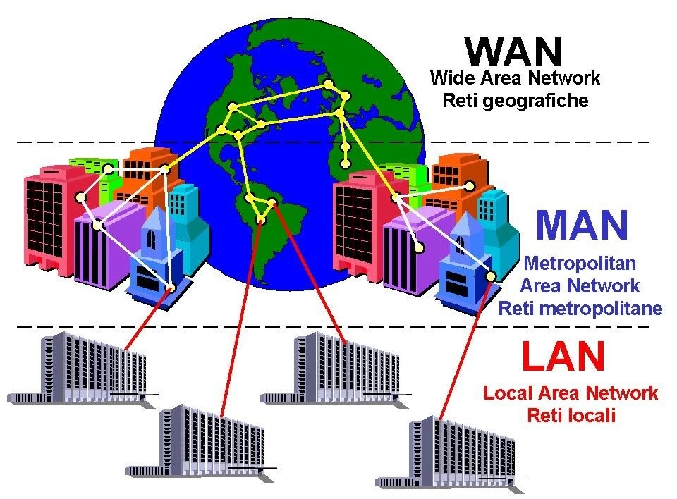

LAN MAN WAN
Interconnectant xarxes locals (LAN) es crean xarxes més grans, com les Xarxes d’àrea metropolitana (MAN), i la interconnexió de les MAN dona lloc a les xarxess de gran àrea (WAN).
Actualment parlem de la computació al núvol.
Cloud computing, és un model de recursos informàtics on tot s’ofereix com servei deslocalitzat.
Aquest núvols poden ser públics, privats o híbrids.
Per exemple, EyeOS, Drive de Google.
WAN: Xarxa d’Àrea Estesa WAN: Wide Area Network

Slide 8

Tipus de xarxa, tenint en compte l’arquitectura i la tecnologia
LAN. Des del punt de vista operatiu, la principal funció d’una xarxa consisteix en que els ordinadors puguin compartir recursos intercanviant paquets de dades, entre els diferents dispositius connectats.
Hi ha dos formes de relació entre dispositius:
Xarxes entre iguals Tots els ordinadors comparteixen els seus recursos, disc dur, impressores, etc
Client-Servidor Un o més ordinadors tenen moltes més prestacions que la resta són els Servers o Servidors, la resta d’ordinador els demanen a aquests servidors. Opció recomanable.
De quin tipus és la xarxa de l’aula ?
Notes:
Activitat: Utilitzeu la xarxa d’àrea local de l’aula.
Què heu fet per poder entrar a la xarxa? Identificador i contrasenya
Quin tipus de xarxa és? Dins de l’aula xarxes entre iguals, dins de l’edifici Client servidor
Esteu emprant algun node? Validar usuaris a l’oordinador de la cova
Esteu emprant algun servidor? Moodle
Identifiqueu un servei de la xarxa de l’aula, Impressora del professor compartida
Dibuixeu el mapa lògic

Slide 9
Classificació de les Xarxes
Les xarxes es classifiquen atenent a dos criteris: àrea de cobertura i topologia, actualment s’afegeix un tercer criteri: si és o no una xarxa sense fils.
Atenent aquest darrer criteri, les xarxes convencionals s'anomenen amb fil (wired structure), i les que no porten fils (wireless structure)
Quan es parla de topologia s’ha de distingir entre la topologia lògica i la topologia física.
La topologia lògica, també anomenada arquitectura de la xarxa, defineix com es distribueixen els paquets d’informació per la xarxa, és a dir com circula la informació.
La topologia física d’una xarxa determina com estan connectats els equips informàtics, és a dir, la disposició geomètrica de la xarxa
Notes:
Activitat: Utilitzeu la xarxa d’àrea local de l’aula.
Què heu fet per poder entrar a la xarxa? Identificador i contrasenya
Quin tipus de xarxa és? Dins de l’aula xarxes entre iguals, dins de l’edifici Client servidor
Esteu emprant algun node? Validar usuaris a l’oordinador de la cova
Esteu emprant algun servidor? Moodle
Identifiqueu un servei de la xarxa de l’aula, Impressora del professor compartida
Dibuixeu el mapa lògic

Slide 10
Arquitectura i tecnologia de les xarxes
La topologia d’una xarxa ens defineix l'estructura de la xarxa, com n’és la forma física, com es disposen els ordinadors i com accedeixen al mitjà.
Topologia física Organització del cablatge | Estrella Bus Jeràrquica Anell Malla
Topologia lògica és la manera en que els elements de la xarxa es comuniquen amb el mitjà. | Transmissió de testimonis.- Controla l’accés a la xarxa passant un testimoni seqüencialment a cada element de la xarxa. Quan un element o node rep el testimoni, pot enviar dades per la xarxa, si no té dades per enviar passa el testimoni a l’element següent. Transmissió per difusió Cada element de la xarxa emet les seves dades a la resta d’elements de la xarxa a través d’una adreça de multidifusió: no hi ha cap ordre per sortir a la xarxa, el primer que arriba se serveix . Un exemple és Ethernet.

Slide 11
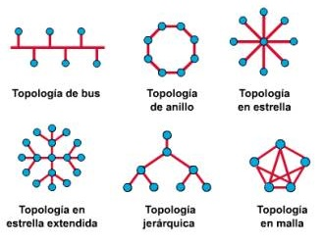
Topologia física

Slide 12
Xarxes sense fils
Les xarxes sense fils s’estan utilitzant cada cop més: són més ràpides i fàcils d’instal·lar i els seus components han baixat molt de preu i augmentat prestacions.
Les tecnologies més emprades:
  Bluetooth Per tasses baixes de transferències, PAN xarxes d’àrea personal.
  Infrarojos. Per tasses baixes de transferències, PAN xarxes d’àrea personal.
  Wi-Fi. Per xarxes d’àrea local, WLAN
  WiMAX. Per xarxes metropolitanes, MAN o WAN
Totes aquestes tecnologies s’agrupen sota el nom de WLAN – Wireless Local Area Network
Les WLAN tenen avantatges però molts inconvenients:
Al ser un mitjà de transmissió aeri i per tant obert estan exposades a atacs dels hackers.
Com que el canal de transmissió és compartit per totes les estacions, elshttps://www.youtube.com/watch?v=Iq0_QZ50Ul0&t=121s sistemes sense fils tenen que multiplexar la senyal de transmissió repartint l’ample de banda del canal entre totes les estacions, produint congestions.

Slide 13
Models d’arquitectura de xarxa
Les xarxes, igual que els carrers i les carreteres, necessiten establir un ordre per assegurar-se que tothom té la possibilitat de comunicar-se correctament. Si els carrers i les carreteres tenen unes normes de circulació, el món de les comunicacions també té unes «normes» anomenats estàndards. Hi ha molts tipus d’estàndards, per busos, per CPU, per teclats, etc, nosaltres ens centrarem en els estàndards de comunicació.
Aquests estàndards defineixen el següent:
Com han de ser els mitjans de comunicació i les seves especificacions.
Com s’han d’establir i mantenir les comunicacions entre nodes.
Com es determina quan es produeix una fallada en la comunicació.
Com cal actuar davant una fallada de comunicació
Com s’ha de dissenyar una xarxa per poder garantir les comunicacions.
etc

Slide 14
Protocols
L’arquitectura d’una xarxa es fonamenta en la seva topologia física i lògica i en els protocols de comunicacions
Els protocols de comunicació són conjunts de normes i procediments emprats per realitzar una comunicació. Controlen tots els aspectes de la comunicació de dades:
Com es construeix la xarxa física
Com es connecten els ordinadors a la xarxa.
Com es dóna format a les dades per transmetre-les.
Com es controlen els errors.
Els protocols es classifiquen:
Protocols d’alt nivell. Defineixen com es comuniquen les transmissions.
Protocols de nivell intermedi. Estableixen i mantenen sessions de comunicacions.
Protocols de baix nivell. Defineixen com es transmeten els senyals pel cable o mitjà utilitzat.

Slide 15
Famílies de protocols
OSI i TCP/IP són dos models de referència de xarxes, el primer més de tipus conceptual i el segon de caràcter més pràctic.
Família NetWare. Fabricada per Novell. Utilitza el protocol IPX/SPX.
Família NetBeui. El va desenvolupar IBM. Microsoft l’utilitza per crear xarxes entre iguals. NetBIOS és un protocol que controla tant dades com els missatges entre les aplicacions.
Família AppleTalk. És el nom de la xarxa entre elements iguals dissenyada per Apple per als Macintosh. Actualment el SO d’Apple es fonamenta en un nucli UNIX, i la xarxa nativa és TCP/IP, que és la específica dels sistemes UNIX.
Família TCP/IP. Aquesta tecnologia (Transmission Control Protocol/Internet Protocol)esta definida en un conjunt de documents anomenats RFC (Request For Comments) Petició de comentaris. Avui és el protocol més emprat, pràcticament totes les xarxes «parlen» TCP/IP, encara que puguin emprar altres protocols.

Slide 16
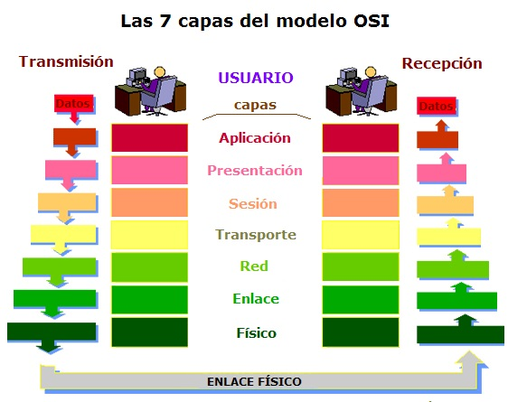
El model d’arquitectura OSI

Slide 17
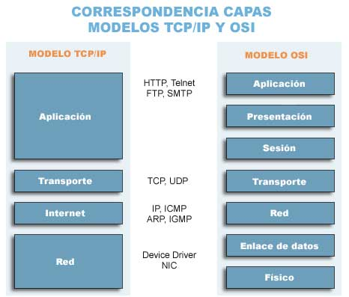
Comparativa OSI amb TCP/IP

